Slide 1
«Собирал человек слова»
Муниципальное бюджетное общеобразовательное учреждение
Садовская средняя общеобразовательная школа филиал с.Лозовое
с.Лозовое Тамбовского района Амурской области
Интегрированный урок
(внеклассное занятие +
русский язык)
6 класс
Составила учитель русского языка и литературы
Ефимова Нина Васильевна

Slide 3
О ком этот отрывок? Узнайте героя.
Сани легко катились по снежному полю. Ветер гудел. Ямщик, закутанный в тяжёлый тулуп, понукая лошадей, через плечо поглядывал на седока. Тот жался от холода, поднял воротник, сунул руки в рукава. Новая, с иголочки мичманская форма греет плохо. Ямщик ткнул кнутовищем в небо, пробасил, утешая:
— Замолаживает...
— Как это "замолаживает"?
— Пасмурнеет, — коротко объяснил ямщик. — К теплу. Даль вытащил из кармана записную книжку, карандашик, подул на закоченевшие пальцы и вывел старательно: "Замолаживает, замолаживать — иначе пасмурнеть, в Новгородской губернии значит заволакиваться тучками, говоря о небе, клониться к ненастью".
Какова цель нашего урока?

Slide 4
Тема внеклассного занятия – «В.И.Даль».
Тема урока русского языка – «Состав слова».
Цели:
Познакомить с творчеством великого лингвиста, сказочника, писателя В.И. Даля.
Воспитание любви и уважения к великому и могучему русскому языку.
Повторение состава слова и способов образования.
Развитие грамотности учащихся.

Slide 5
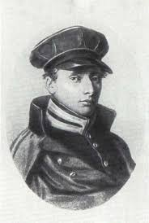
Задание 1.
Что представляет отрывок?
Сколько человек участвует в диалоге?
Найдите синонимы к слову замолаживать.
Что это за слово?
Какие слова называются диалектными?

Slide 6
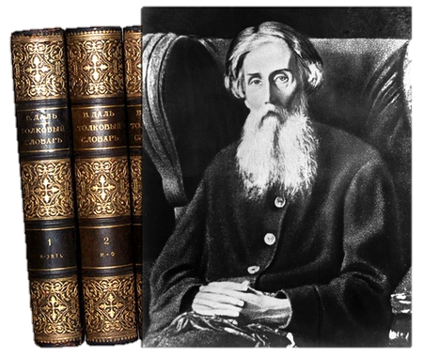
«Он открыл рудник словесный»
В.И. Даль (10.11.1801–22.09.1872)
Задание 2.
Объяснить написание приставки в слове превышает.
Что означает выражение «словесный рудник».
Разобрать по составу слово преувеличение.

Slide 7
"Русского человека он знает, как свой карман, как свои пять пальцев"
Словарь Даля — это не только лексикон, словник, это единственная в своём роде энциклопедия широкой народной жизни.
Задание 3.
Чем является словарь В. Даля?
Разберите по составу определите способ образования слова пословица.
Найдите фразеологизм в отрывке, объясните его значение.
Определите устаревшее слово. Объясните его значение.

Slide 8
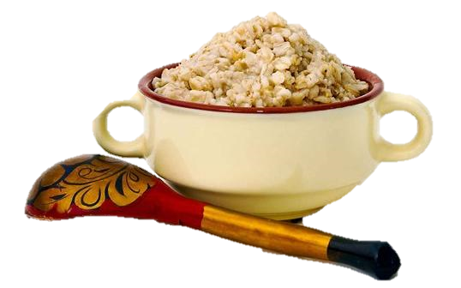
Задание 4.
Работа со словарной статьей Даля.
Кто из вас любит кашу? Какую?
КАША, —
густоватая пища, крупа варёная на воде или на молоке:
артель, которая собирается для общей работы (иногда говорят: "Мы с ним в одной КАШЕ"):
во время жатвы крестьяне помогают друг другу, такая помощь тоже порой именуется кашей:
беспорядок, суматоха, недоразумение; пословица сам заварил кашу, сам и расхлёбывай.
Вспомните пословицы про кашу

Slide 9
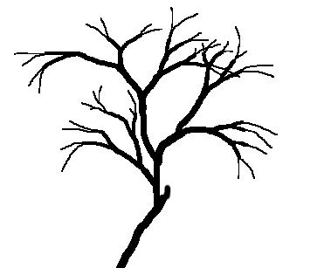
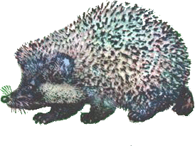

Slide 10
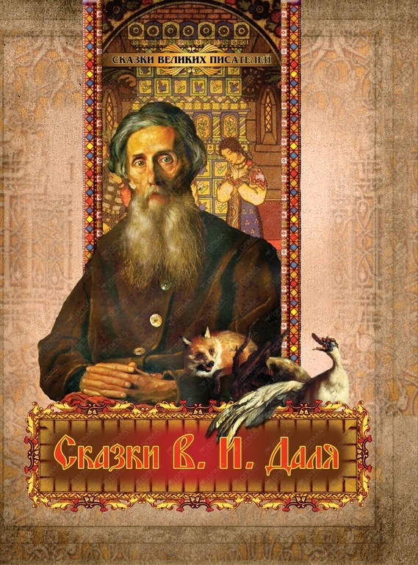
Сочинения Даля появлялись под псевдонимом Казак Луганский, а известность Казаку Луганскому принесли "Русские сказки».
Задание 5.
Записать предложение, выделить грамматическую основу, объяснить орфограммы. Определить вид предложения. Начертить схему.
Почему есть слова в кавычках?
Объяснить правописание слова принесли.
Что такое псевдоним?

Slide 11
В сатирических сказках Даль высмеивал "блюдолизов придворных", тупость чиновников, используя известные фольклорные сюжеты.
Задание 6.
Самостоятельная работа.
Сат..рические ска..ки, запр..тили, соч..ным, рус..ким, пр..дворных, извес..ный, гов..ром, пр..несла, ра..ценили
Как образовалось слово блюдолизы?
Кто такие блюдолизы?

Slide 12
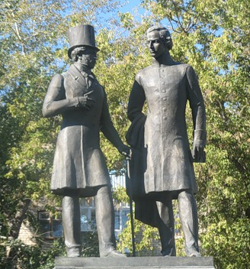
Пушкин поддержал идею
Владимира Ивановича составить «Словарь живого великорусского языка», а о собранных Далем пословицах и поговорках отозвался восторженно: «Что за роскошь, что за смысл, какой толк в каждой поговорке нашей! Что за золото!»
Задание 7.
Как образовалось слово великорусский?
Прочитать предложение, составить его схему.
Определить способ образования слова составить.
Памятник «
Пушкин и Даль"
г.Оренбург

Slide 13
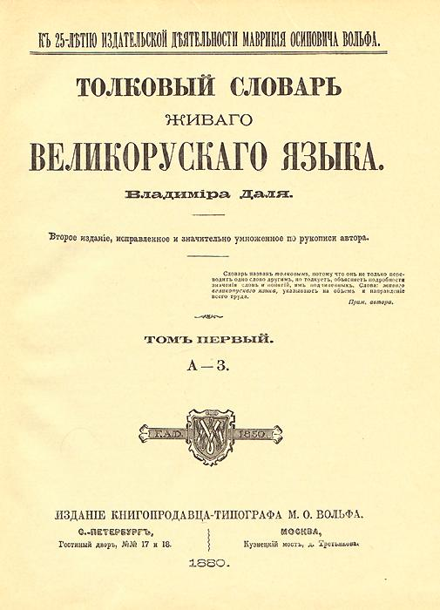
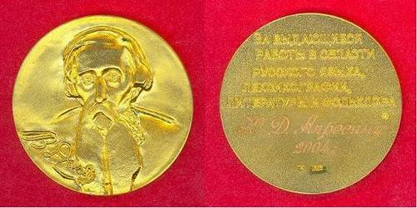
Первый том словаря был издан в 1863 году. Император Александр II взял расходы по выпуску всех следующих томов (всего их 4) и пожаловал Далю орденскую ленту.
Последний том словаря вышел в 1866 году. Академия наук присудила Далю за словарь Ломоносовскую премию и избрала его в почётные члены. Географическое общество наградило автора золотой Константиновской медалью, а Дерптский университет
прислал диплом и премию.
Обложка I тома второго издания (1880)

Slide 14
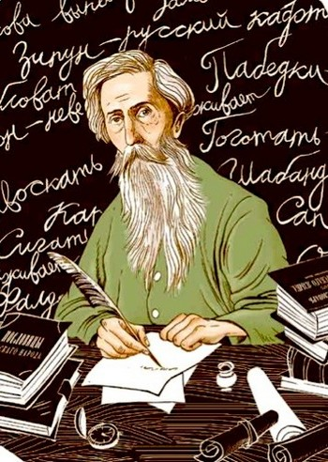
"Спущен на воду мой корабль!"
Задание 8.
Записать предложение.
Дать характеристику предложению,
Сделать синтаксический разбор.

Slide 15
О ком говорили на уроке?
Что узнали о В.Дале?
Кем он был? Что создал?

Slide 16
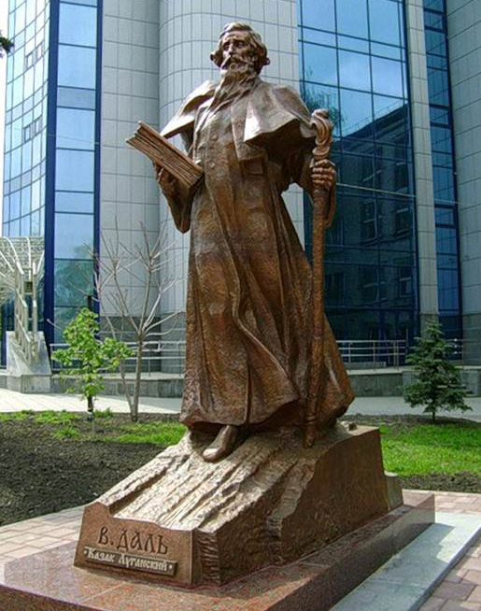
Составление сенквейна
Язык
Живой, великорусский
Путешествовал, слушал, записывал
Толковый словарь русского языка.
В. Даль

Slide 17
Литература.
Литература. 6 класс.: Учебник-хрестоматия для общеобразовательных учреждений. В двух частях. /Под редакцией Г.И.Беленького. – 13 издание, – М.: Мнемозина, 2012.
http://www.razumniki.ru/dal_tolkovuy_slovar_istoriya_doklad.html
https://ru.wikisource.org/wiki/%D0%A2%D0%BE%D0%BB%D0%BA%D0%BE%D0%B2%D1%8B%D0%B9_%D1%81%D0%BB%D0%BE%D0%B2%D0%B0%D1%80%D1%8C_%D0%92._%D0%94%D0%B0%D0%BB%D1%8F/%D0%9A%D0%B0%D1%88%D0%B0_%E2%80%94_%D0%9A%D0%B2%D0%B0%D1%80%D1%82%D0%BE%D0%B2%D0%B0%D1%82%D1%8C
https://ru.wikipedia.org/wiki/%D0%A1%D0%B8%D0%BD%D0%BA%D0%B2%D0%B5%D0%B9%D0%BD

